Slide 1
Понятие вероятности в классической модели. Свойства вероятности. Частность и статистическая вероятность. Геометрическая вероятность.

Slide 2
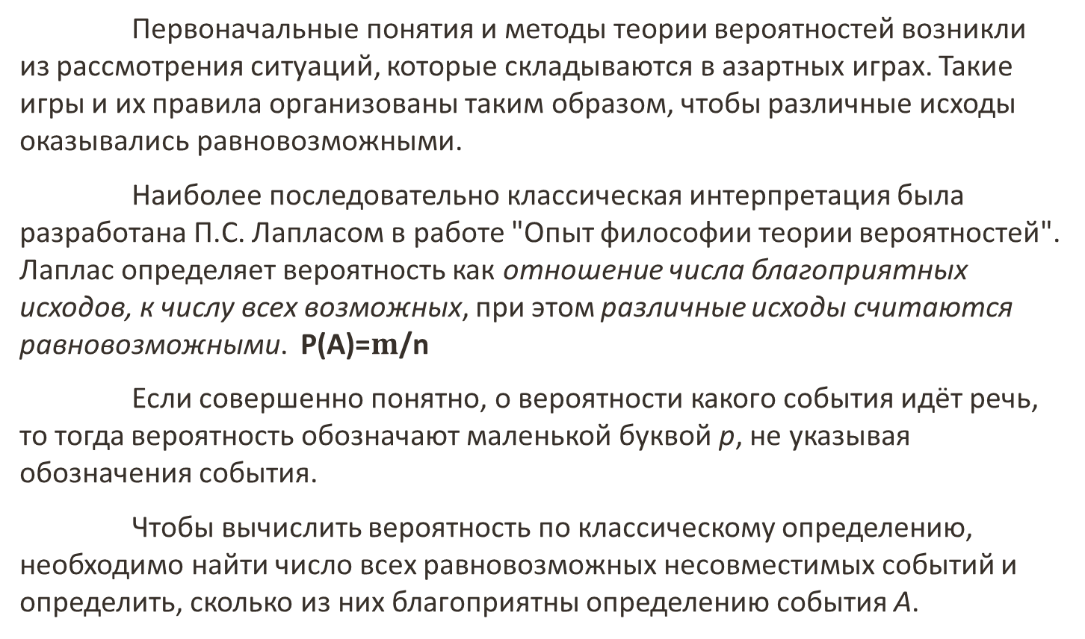
Понятие вероятности в классической модели
Первоначальные понятия и методы теории вероятностей возникли из рассмотрения ситуаций, которые складываются в азартных играх. Такие игры и их правила организованы таким образом, чтобы различные исходы оказывались равновозможными.
Наиболее последовательно классическая интерпретация была разработана П.С. Лапласом в работе "Опыт философии теории вероятностей". Лаплас определяет вероятность как отношение числа благоприятных исходов, к числу всех возможных, при этом различные исходы считаются равновозможными. P(A)=$m$/n
Если совершенно понятно, о вероятности какого события идёт речь, то тогда вероятность обозначают маленькой буквой p, не указывая обозначения события.
Чтобы вычислить вероятность по классическому определению, необходимо найти число всех равновозможных несовместимых событий и определить, сколько из них благоприятны определению события А.

Slide 3
Пример 1:
Найти вероятность выпадения числа 5 в результате бросания игральной кости.
Решение:
Известно, что у всех шести граней одинаковая возможность оказаться наверху. Число 5 отмечено только на одной грани. Число всех равновозможных несовместимых событий насчитывается 6, из них только одна благоприятная возможность выпадения числа 5 (М = 1). Это означает, что искомая вероятность выпадения числа 5
P(5)=1/6
Пример 2:
В ящике находятся 3 красных и 12 белых одинаковых по размеру мячиков. Не глядя взят один мячик. Найти вероятность, что взят красный мячик.
Решение:
Искомая вероятность: P(A)=3/15

Slide 4
Классическую вероятность называют также априорной вероятностью, так как её рассчитывают перед началом испытания или наблюдения. Из априорного характера классической вероятности вытекает её главный недостаток: только в редких случаях уже перед началом наблюдения можно вычислить все равновозможные несовместимые события и в том числе благоприятные события. Такие возможности обычно возникают в ситуациях, родственных играм.
Еще следует отметить, что классическая интерпретация говорит о вероятности отдельно взятого события (в то время как статистическая говорит о вероятности как о свойстве ряда событий).

Slide 5
Свойства вероятности
Частный случай события. A⊂B Если при любом испытании, наступление события A приводит к наступлению события B, то событие А называется частным случаем события B. Другими словами, все элементы подмножества, соответствующего событию A, являются элементами подмножества, соответствующего событию B. Говорят сбытие A влечет за собой событие B
Равенство двух событий. A=B Наступление одного из этих событий влечет за собой наступление другого события (т.е. A⊂B и B⊂A ). Т.е. подмножества, соответствующие событиям A и B, содержат одни и те же элементы, т.е. эти события вместе наступают или вместе не наступают.
Теорема о зависимых событиях. P(A)≤P(B) Если событие A влечет за собой событие B, то вероятность события A не превосходит вероятности события B
Теорема о сложении вероятностей. P(A+B)=P(A)+P(B)−P(AB) Вероятность суммы двух событий равна сумме вероятностей этих событий без вероятности их совместного появления.
Теорема о вероятности пространства элементарных событий. P(Ω)=nn=1 Вероятность Ω пространства элементарных событий равна единице.

Slide 6
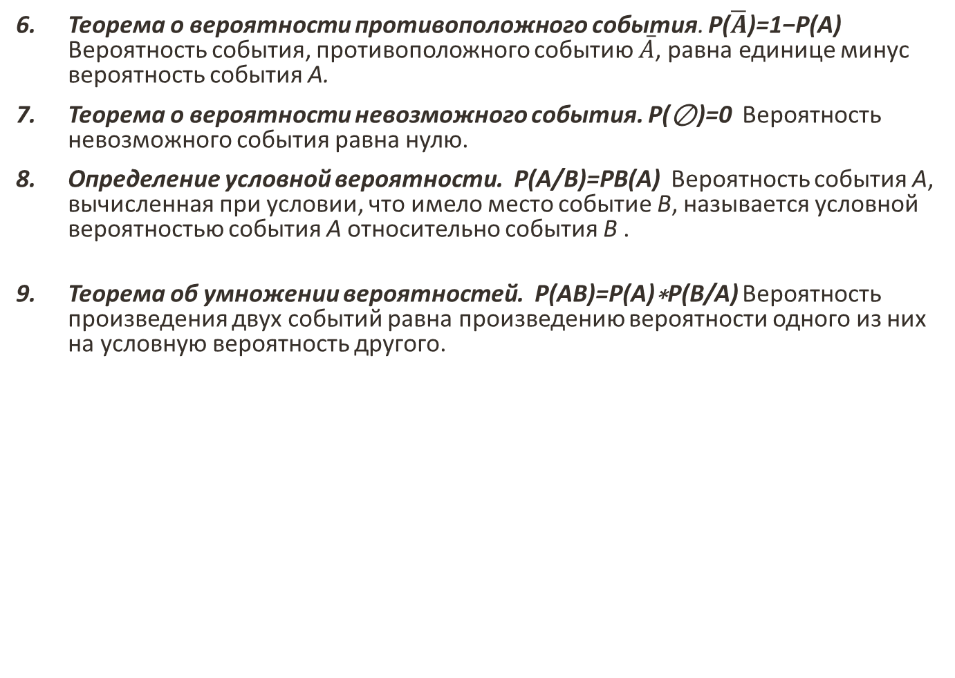
Теорема о вероятности противоположного события. P($\overline{A}$)=1−P(A) Вероятность события, противоположного событию $\overline{A}$, равна единице минус вероятность события A.
Теорема о вероятности невозможного события. P(⊘)=0 Вероятность невозможного события равна нулю.
Определение условной вероятности. P(A/B)=PB(A) Вероятность события A, вычисленная при условии, что имело место событие B, называется условной вероятностью события A относительно события B .
Теорема об умножении вероятностей. P(AB)=P(A)∗P(B/A) Вероятность произведения двух событий равна произведению вероятности одного из них на условную вероятность другого.

Slide 7
Частность и статистическая вероятность
Частотная, или статистическая интерпретация вероятности уходит своими корнями еще в античную науку, хотя в явном виде эта концепция была разработана впервые в 1866 г. английским ученым Дж. Венном начиная с его работы «Логика случая».
Согласно частотной интерпретации, вероятность определяется через относительную частоту событий непосредственно, либо косвенным путем. Сам Венн определял вероятность как предел относительной частоты события при большом числе испытаний.
В качестве исходного понятия при этом берется относительная частота. Поскольку относительная частота определяется с помощью некоторой процедуры, то указанную вероятность нередко называютэмпирической.

Slide 8
Схематически процедура вычисления относительной частоты, служащей базой для статистической вероятности, такова: сначала очерчивают класс явлений, обладающих определенным свойством. Произведя опыты или наблюдая явление, мы можем подсчитать, сколько раз интересующее нас событие встречается в данной серии. Полученную относительную частоту можно считать оценкой истинной вероятности. Саму же вероятность подсчитать не удастся, так как она является пределом бесконечной последовательности относительных частот при увеличении объема выборки. Однако при достаточно большом объеме выборке считается, что относительная частота является хорошей оценкой вероятности.
Самая главная проблема частотной интерпретации - проблема тестификации. Как проверить, верно или не верно наше вероятностное суждение? В общем случае ни процедура верификации, ни процедура фальсификации здесь не работают.
Единственным способом хоть какой-нибудь проверки правильности вычисления относительной частоты является неравенство Чебышева.

Slide 9
Вторая важная проблема, связанная с частотной вероятностью, имеет логический характер. Очень трудно сформулировать условия, которым должны удовлетворять серии событий, чтобы к ним можно было применить частотную интерпретацию. Любые попытки сделать это приводили к жаркой полемике и вопрос этот и поныне открыт.
В-третьих, нужно заметить, что частотная вероятность является характеристикой отношения между двумя классами событий и ни в коем случае не подходит в ситуации, когда мы имеем дело с неповторяющимися, единичными событиями. При таком истолковании теория вероятностей превращается в науку о количественных закономерностях массовых случайных явлений.

Slide 10
Геометрическая вероятность
Если пространство элементарных событий содержит бесконечное множество элементов и ему можно поставить в соответствие некоторое геометрическое пространство, а вероятность каждого события зависит только от меры этого события, а не от его положения, то говорят, что на этом пространстве определена геометрическая вероятность. При этом вероятность каждого события А есть отношение меры А к мере U пространства элементарных событий. Под мерой понимается:
в одномерном пространстве - длина
в двумерном пространстве - площадь
в трехмерном пространстве - объем
Таким образом, геометрическая вероятность означает, что:
P(A)=mes(A)/mes(U)

Slide 11
Пример. На плоскость, разграфленную параллельными полосами шириной 2d, расстояние между осевыми линиями которых равно 2D, наудачу брошен круг радиуса r (r+d<D). Найти вероятность того, что круг пересечет некоторую полосу.
Решение. В качестве элементарного исхода этого испытания будем считать расстояние x от центра круга до осевой линии ближайшей к кругу полосы. Тогда все пространство элементарных исходов – это отрезок . G={x:0<=x<=D} Пересечение круга с полосой произойдет в том случае, если его центр попадет в полосу, т.е. 0<=x<=d , или будет находится от края полосы на расстоянии меньшем чем радиус, т.е. d<=x<=d+r .
Для искомой вероятности получаем: P(A)=(d+r)/D.

